Slide 1
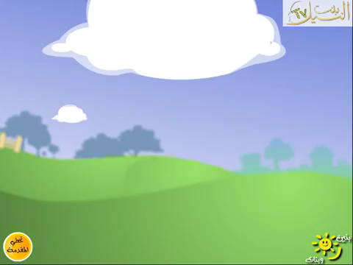
كيف نزرع؟

